Slide 1
机器学习第十周课作业
1.PPT 理解 estimating generalization errors 下节课上台讲
2.书上第四章 第九大题 MDL 准备PPT 上台讲
SA14011131 徐波

Slide 2
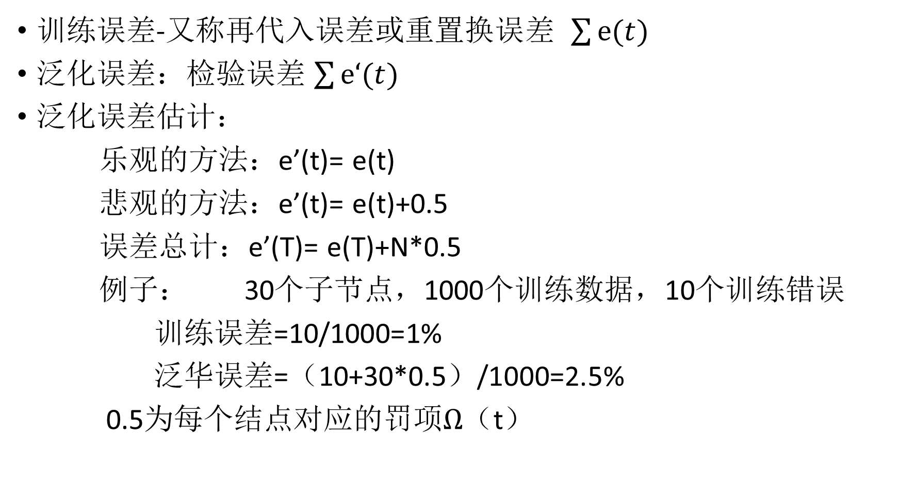
泛化误差估计
训练误差-又称再代入误差或重置换误差 $\sum{e(t)}$
泛化误差：检验误差 $\sum{e‘(t)}$
泛化误差估计：
乐观的方法：e’(t)= e(t)
悲观的方法：e’(t)= e(t)+0.5
误差总计：e’(T)= e(T)+N*0.5
例子： 30个子节点，1000个训练数据，10个训练错误
训练误差=10/1000=1%
泛华误差=（10+30*0.5）/1000=2.5%
0.5为每个结点对应的罚项$Ω（$t）

Slide 3
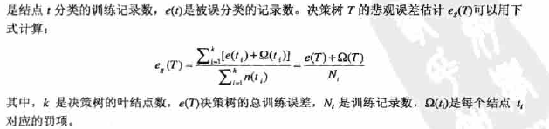

Slide 4
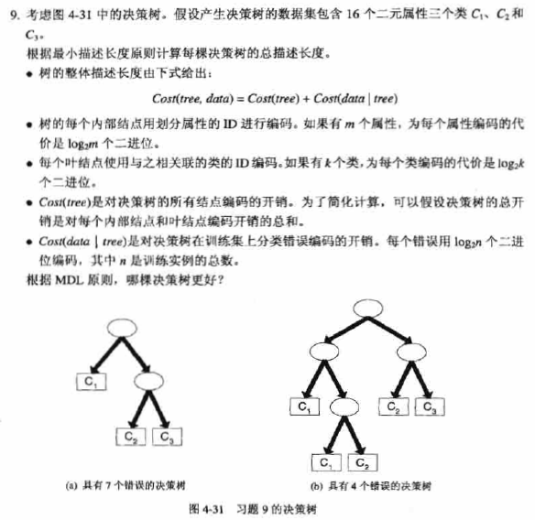

Slide 5
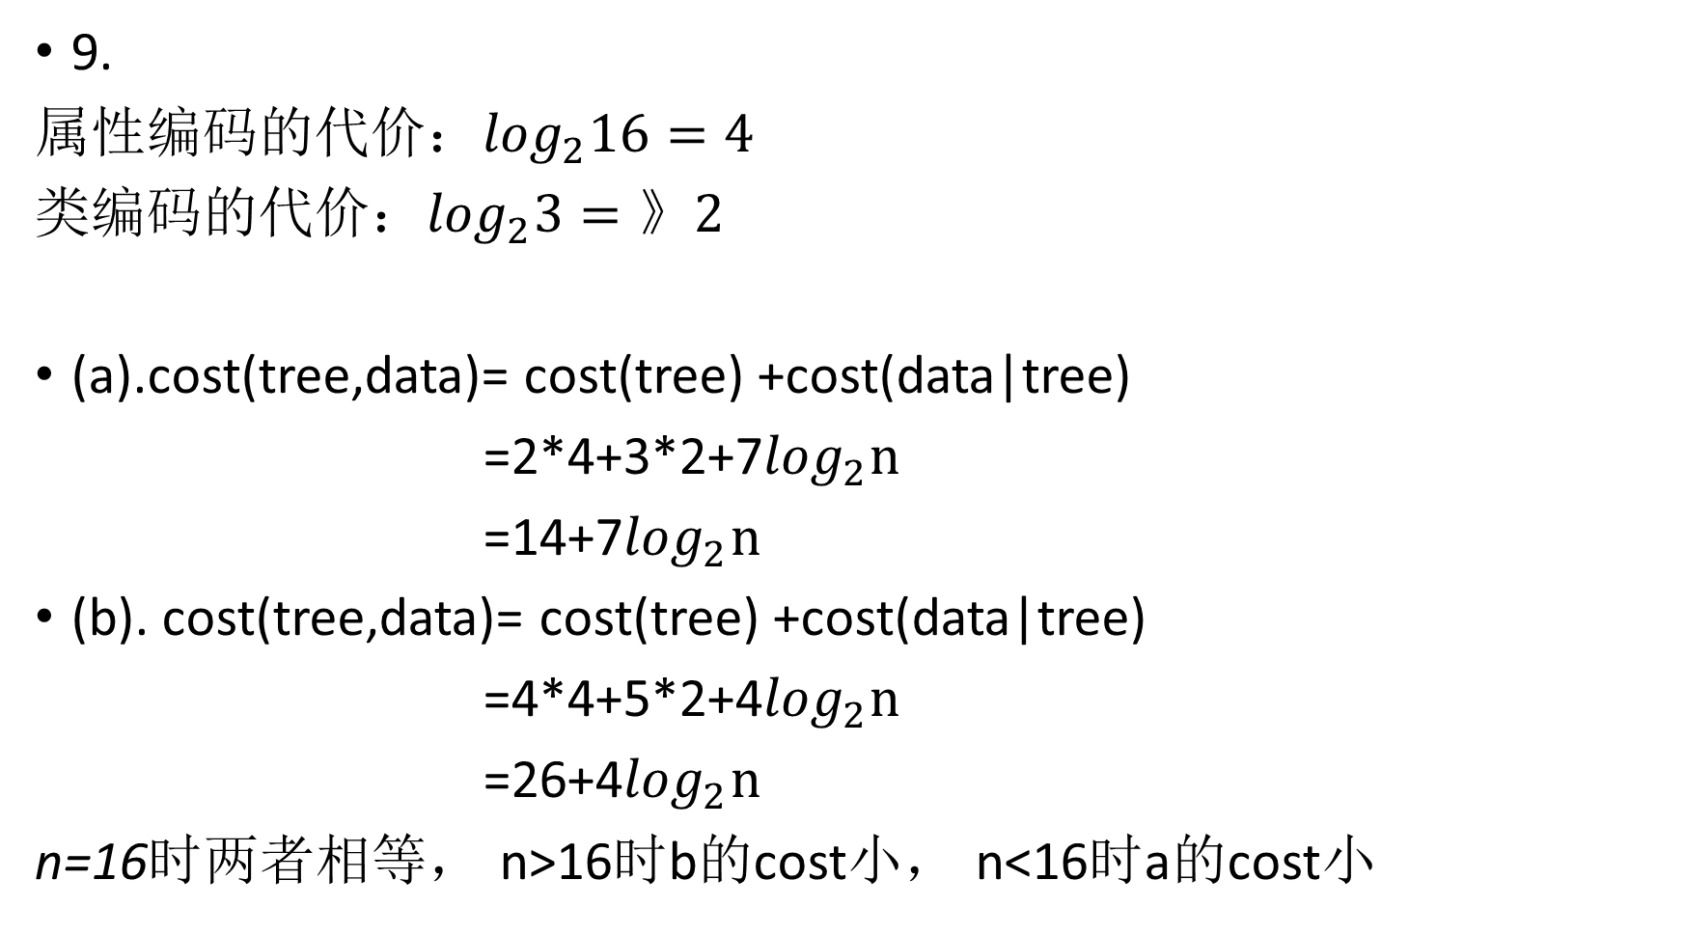
最小描述长度原则（MDL）
9.
属性编码的代价：$\log_{2}16=4$
类编码的代价：$\log_{2}3=》2$
(a).cost(tree,data)= cost(tree) +cost(data|tree)
=2*4+3*2+7$\log_{2}n$
=14+7$\log_{2}n$
(b). cost(tree,data)= cost(tree) +cost(data|tree)
=4*4+5*2+4$\log_{2}n$
=26+4$\log_{2}n$
n=16时两者相等， n>16时b的cost小， n<16时a的cost小

